Slide 1






Αξιολόγηση της Εθνικής Στρατηγικής Ε&Κ
για την Έξυπνη Εξειδίκευση (RIS3) 2014 –2020
Οργάνωση & Μεθοδολογία Αξιολόγησης
Παραδοτέα
Ινστιτούτο ΠΑΣΤΕΡ
3-ΔΕΚΕΜΒΡΙΟΥ 2024

Slide 2
Οργάνωση & Μεθοδολογία Αξιολόγησης - Παραδοτέα
Περιεχόμενα
Εισαγωγή
Οργάνωση & Μεθοδολογία Αξιολόγησης
Πακέτα Εργασίας
Παραδοτέα Έργου
Πορεία Υλοποίησης
Προκλήσεις Έργου
2

Slide 3
Οργάνωση & Μεθοδολογία Αξιολόγησης - Παραδοτέα
1. Εισαγωγή
Αντικείμενο του Έργου
Η αξιολόγηση της Εθνικής Στρατηγικής Έρευνας και Καινοτομίας για την Έξυπνη Εξειδίκευση 2014 – 2020 (RIS3), ως βασική δραστηριότητα παρακολούθησης της εφαρμογής και διαρκούς επικαιροποίησής της.
Βασική επιδίωξη της αξιολόγησης αποτελεί:
η διερεύνηση της συνεισφοράς της στρατηγικής στις επιδιωκόμενες διαρθρωτικές και αναπτυξιακές αλλαγές
η επιβεβαίωση και η ερμηνεία των αιτίων επιτυχίας ή απόκλισης των αποτελεσμάτων εφαρμογής της στρατηγικής
ο καθορισμός των δυνάμει απαραίτητων διορθωτικών παρεμβάσεων
Αναγκαιότητα εκτέλεσης αξιολόγησης :
παρακολούθηση της Στρατηγικής (έλεγχος ορθότητας, παρακολούθηση θετικών και αρνητικών)
σύνδεση της Λογικής Παρέμβασης και της στοχοθέτησης της RIS3 με την υλοποίηση (ή μη) των Δράσεων της Στρατηγικής
αποτελεσματικότητα προτεινόμενων εργαλείων και γενικότερα του Σχεδίου Δράσης
αξιολόγηση Μηχανισμού Επιχειρηματικής Ανακάλυψης
παρακολούθηση διαμόρφωσης του Οδικού Χάρτη Ερευνητικών υποδομών και εκτίμηση ορθότητας των τομεακών προτεραιοτήτων της RIS3
εφαρμογή της RIS3 στην περιφερειακή διάστασή της
διαμόρφωση προτάσεων για παρεμβάσεις ΕΤΑΚ για την προγραμματική περίοδο 2021-27
Διαδικασία Επιχειρηματικής Ανακάλυψης
Αξιολόγηση
Σχεδιασμός Παρεμβάσεων ΕΤΑΚ ΠΠ 2021-27
ΕΣΕΕ 2014-2020

Slide 4
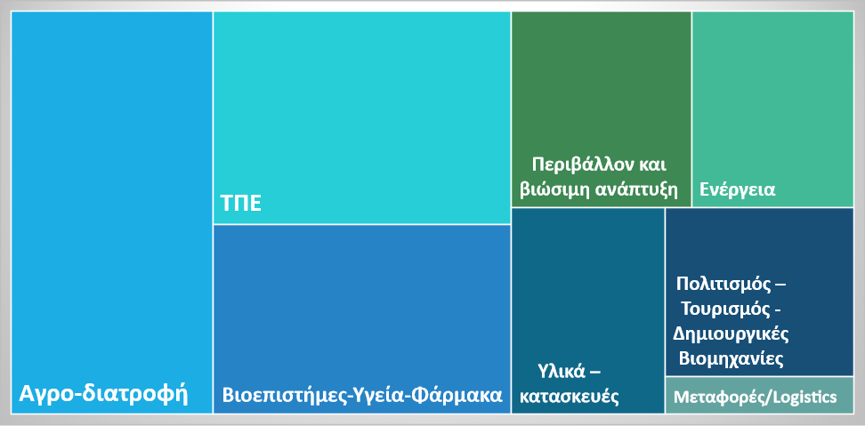
Οργάνωση & Μεθοδολογία Αξιολόγησης - Παραδοτέα
1. Εισαγωγή
Διαδικασία της Επιχειρηματικής Ανακάλυψης
Η ΔΕΑ είναι μια διαδικασία μάθησης στην οποία συμμετέχουν οι αντιπρόσωποι της τετραπλής έλικας, η οποία περιλαμβάνει:
τον επιχειρηματικό τομέα
τα ερευνητικά / ακαδημαϊκά κέντρα
τον δημόσιο τομέα και
οργανώσεις της κοινωνίας των πολιτών, όπου οι εμπλεκόμενοι φορείς ανακαλύπτουν και παράγουν πληροφορίες σχετικά με νέες δραστηριότητες και πιθανές ευκαιρίες.
Για την επίτευξη των στόχων της ΕΣΕΕ 2014-2020, σχεδιάστηκε το Σύστημα Διακυβέρνησης και η διασύνδεσή του με τις Περιφερειακές Στρατηγικές Έξυπνης Εξειδίκευσης
Με το εν λόγω σύστημα επιδιώκεται η εξασφάλιση της ενεργούς συμμετοχής των εκπροσώπων όλων των εμπλεκομένων, καθώς και ο αποτελεσματικός συντονισμός μεταξύ των φορέων της κεντρικής διοίκησης και του περιφερειακού επιπέδου λειτουργίας του συστήματος
Στόχος είναι οι περιφερειακές στρατηγικές RIS3, να αλληλοεπιδρούν με την Εθνική Στρατηγική RIS3 στις προτεραιότητες της έρευνας, της τεχνολογικής ανάπτυξης και της καινοτομίας και να εξειδικεύουν τον σχεδιασμό, σύμφωνα με τα αποτελέσματα της ΔΕΑ
Ως αποτέλεσμα όλης αυτής της διεργασίας αναγνωρίστηκαν οι παρακάτω τομείς προτεραιότητας
Επιχειρηματικός Τομέας Μεγάλες Εταιρείες, ΜΜΕ Εμπορικά Επιμελητήρια, Ειδικοί σε Ε&Κ, κ.ά
Ακαδημία Πανεπιστήμια, Ερευνητικά Ινστ., Τεχνολογικά και Επιστημονικά Πάρκα, κ.ά.
Δημόσιες Αρχές Κυβερνήσεις, Κοινοβούλια, Περιφερειακοί Οργανισμοί, κ.ά.
Κοινωνία των Πολιτών Ενδιαφερόμενες Ομάδες, ΜΚΟ, Σύνδεσμοι Καταναλωτών, κ.ά.

Slide 5
Οργάνωση & Μεθοδολογία Αξιολόγησης - Παραδοτέα
1. Εισαγωγή
Βασικές Αρχές και Στόχοι της ΕΣΕΕ 2014-2020
Για την Προγραμματική Περίοδο (ΠΠ) 2014-2020, η Εθνική Στρατηγική Έξυπνης Εξειδίκευσης (ΕΣΕΕ) εισήχθη από την Ε.Ε. ως βασική προϋπόθεση για να λάβουν τα Κράτη Μέλη οικονομική στήριξη για επενδύσεις στην έρευνα και καινοτομία μέσω των Ευρωπαϊκών Διαρθρωτικών και Επενδυτικών Ταμείων (ΕΔΕΤ).
Η ΕΣΕΕ 2014-2020 αναπτύχθηκε τόσο σε εθνικό, όσο και περιφερειακό επίπεδο (μία Εθνική Στρατηγική Έξυπνης Εξειδίκευσης και 13 Περιφερειακές) κατά το διάστημα 2013 – 2015.
Αρχιτεκτονική της ΕΣΕΕ 2014-2020
Η ΕΣΕΕ 2014-2020 δομήθηκε στη βάση τριών Στρατηγικών Επιλογών και τεσσάρων αξόνων προτεραιότητας που «τέμνουν εγκάρσια» τις Στρατηγικές Επιλογές
Στρατηγικές Επιλογές | Επένδυση στη δημιουργία και διάχυση της Νέας Γνώσης | Επένδυση στην Έρευνα και Καινοτομία | Ανάπτυξη καινοτομικής νοοτροπίας και θεσμών και διασυνδέσεων Ε.ΤΑ.Κ με την κοινωνία
Άξονες Παρέμβασης | Κατηγορίες παρέμβασης
α. Ανάπτυξη δυναμικού (capacity building) | 1.α Ανάπτυξη δυναμικού ΕΤΑΚ στους τομείς εξειδίκευσης | 2.α Εκκόλαψη νέων επιχειρηματικών παικτών | 3.α Ενίσχυση μηχανισμών και θεσμικού πλαισίου
β. Ενίσχυση δραστηριοτήτων ΕΤΑΚ | 1.β Ενίσχυση δραστηριοτήτων ΕΤΑΚ και νησίδων αριστείας | 2.β Ενίσχυση της ενδογενούς έρευνας και καινοτομίας στις επιχειρήσεις | 3.β Ενίσχυση της ζήτησης για καινοτομία από τη δημόσια διοίκηση
γ. Μηχανισμοί και δομές υποστήριξης | 1.γ Ενίσχυση (υπό)δομών δικτύωσης | 2.γ Υποδομές και μηχανισμοί στήριξης καινοτόμου επιχειρηματικότητας | 3.γ Μηχανισμοί Επιχειρηματικής Ανακάλυψης και Τεκμηρίωσης
δ. Εξωστρέφεια και δικτύωση | 1.δ Διασύνδεση και συνεργασία σε ΕΤΑΚ | 2.δ Επιχειρηματική εξωστρέφεια | 3.δ Ανάπτυξη Καινοτομικής κουλτούρας

Slide 6
Οργάνωση & Μεθοδολογία Αξιολόγησης - Παραδοτέα
2. Οργάνωση & Μεθοδολογία Αξιολόγησης
Αντικείμενο και μεθοδολογία αξιολογικού έργου
H αποτίμηση της Εθνικής Στρατηγικής Έρευνας και Καινοτομίας για την Έξυπνη Εξειδίκευση 2014 – 2020 (RIS3), είχε ως αντικείμενο:
τη συνολική αποτίμηση της αναγκαιότητας, της στοχοθέτησης, των προτεραιοτήτων, των δράσεων και της προτεινόμενης δομής διακυβέρνησης της Στρατηγικής
τη μελέτη της συνεισφοράς των Δράσεων στους στόχους και τα αποτελέσματα της Στρατηγικής στο τέλος της προγραμματικής περιόδου 2014 – 2020
την ερμηνεία των αιτίων επιτυχίας ή απόκλισης των αποτελεσμάτων εφαρμογής της Στρατηγικής και τον καθορισμό των απαραίτητων διορθωτικών παρεμβάσεων
01
Αξιολογικό Πλαίσιο
Μέθοδοι και Εργαλεία
Κριτήρια
Αξιολογικά Ερωτήματα
02
03

Slide 7
Οργάνωση & Μεθοδολογία Αξιολόγησης - Παραδοτέα
2. Οργάνωση & Μεθοδολογία Αξιολόγησης
Κριτήρια αξιολόγησης και αξιολογικά ερωτήματα
Τα κριτήρια αξιολόγησης που καθορίζουν τις σχέσεις μεταξύ των συνιστωσών της αξιολόγησης
Κριτήρια - Αξιολογικά ερωτήματα - Μεθοδολογίες και εργαλεία
Συνάφεια (relevance): η σχέση μεταξύ των συνολικών οικονομικών, κοινωνικών και περιβαλλοντικών αναγκών και των συναφών στόχων του προγράμματος, αφενός, και των στόχων των δραστηριοτήτων του προγράμματος, αφετέρου (δηλαδή του σκεπτικού της παρέμβασης)
Συνοχή (coherence): πόσο καλά συνεργάζονται ή όχι οι διάφορες δράσεις, π.χ. οι δράσεις που περιλαμβάνονται σε μία ενότητα αξιολόγησης π.χ. ενίσχυσης επιχειρήσεων
Αποτελεσματικότητα (effectiveness): η επίτευξη ή η πρόοδος προς την επίτευξη των στόχων του προγράμματος/δράσης και οι παράγοντες διευκόλυνσης ή παρεμπόδισης, συμπεριλαμβανομένων των δραστηριοτήτων που υλοποιούνται από το πρόγραμμα
Αποδοτικότητα (efficiency): η σχέση μεταξύ των πόρων που χρησιμοποιούνται από το πρόγραμμα και των αλλαγών ή ωφελειών που προκαλούνται από την παρέμβαση
Προστιθέμενη αξία (added value): γιατί δικαιολογείται η παρέμβαση, δηλαδή η αξία που προκύπτει από την παρέμβαση είναι συμπληρωματική της αξίας που θα προέκυπτε από άλλες δημόσιες ή ιδιωτικές παρεμβάσεις
Με βάση τα ανωτέρω κριτήρια αξιολόγησης οργανώθηκαν τα Αξιολογικά Ερωτήματα
Μέθοδοι & Εργαλεία
Βιβλιογραφική ανασκόπηση και δευτερογενής ανάλυση
Πολυκριτηριακή ανάλυση
Πρωτογενείς έρευνες πεδίου (ποιοτικές και ποσοτικές)
Ανάλυση Λογικού Πλαισίου
Δείκτες

Slide 8
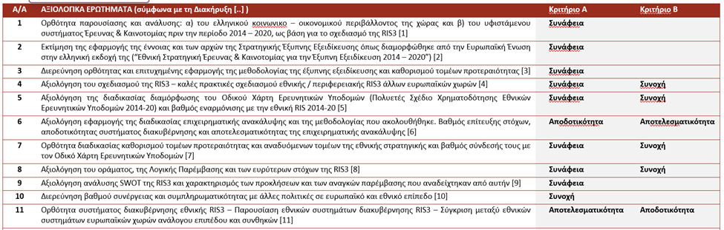
Οργάνωση & Μεθοδολογία Αξιολόγησης - Παραδοτέα
2. Οργάνωση & Μεθοδολογία Αξιολόγησης
Παράδειγμα Συσχετικού Αξιολογικού Ερωτήματος και Κριτηρίου
Αξιολογικά Ερωτήματα

Slide 9
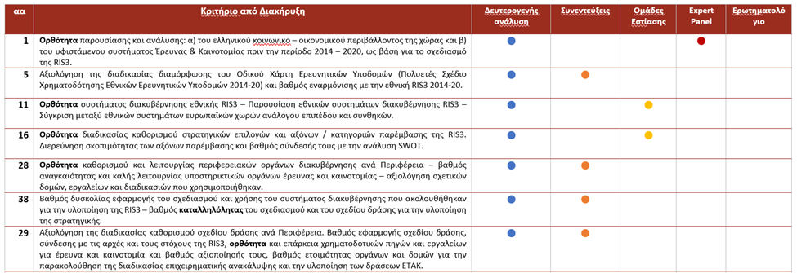
Οργάνωση & Μεθοδολογία Αξιολόγησης - Παραδοτέα
2. Οργάνωση & Μεθοδολογία Αξιολόγησης
Παράδειγμα Συσχετικού Κριτηρίου και Εργαλείου Αξιολόγησης
Κριτήριο Αξιολόγησης

Slide 10

Οργάνωση & Μεθοδολογία Αξιολόγησης - Παραδοτέα
3. Πακέτα Εργασίας
Πακέτο Εργασίας Α: ΔΡΑΣΕΙΣ ΠΡΟΕΤΟΙΜΑΣΙΑΣ
Δραστηριότητα Α.1: Εναρκτήρια συνάντηση έργου
Δραστηριότητα Α.2: Εξειδίκευση Μεθοδολογίας Αξιολόγησης RIS3
Δραστηριότητα Α.3: Σχεδιασμός των διαδικασιών συλλογής, επεξεργασίας & ελέγχου των στοιχείων
Πακέτο Εργασίας Β: ΣΥΛΛΟΓΗ ΣΤΟΙΧΕΙΩΝ ΚΑΙ ΑΝΑΛΥΣΗ
Δραστηριότητα Β.1: Συγκέντρωση και αποδελτίωση φυσικών / ηλεκτρονικών αρχείων των οργάνων διαχείρισης
Δραστηριότητα Β.2: Συλλογή και κωδικοποίηση κειμένων και μελετών
Δραστηριότητα Β.3: Επιλογή καλών πρακτικών σχεδιασμού και εφαρμογής εθνικής/περιφερειακής RIS3 άλλων ευρωπαϊκών χωρών
Δραστηριότητα Β.4: Διενέργεια Ερευνών Πεδίου
Δραστηριότητα Β.5: Ενημέρωση Ψηφιακού Φακέλου / Βάσης Δεδομένων
Πακέτο Εργασίας Γ: Αξιολόγηση ανά Ενότητα Εργασίας
Δραστηριότητα Γ.1: Πλαίσιο πολιτικής, διαμόρφωση και σχεδιασμός της Στρατηγικής της RIS3
Δραστηριότητα Γ.2: Όργανα Διακυβέρνησης και Μηχανισμός Παρακολούθησης εθνικής RIS3
Δραστηριότητα Γ.3: Σχέδιο Δράσης και βαθμός υλοποίησής του
Δραστηριότητα Γ.4: Περιφερειακή διάσταση της RIS3
Δραστηριότητα Γ.5: Συνολική αξιολόγηση RIS3 – Συμπεράσματα και προτάσεις
Πακέτο Εργασίας Δ: Δράσεις Επικοινωνίας
Δραστηριότητα Δ.1: Προετοιμασία υλικού ενημέρωσης, δημοσιότητας και προβολής
Δραστηριότητα Δ.2: Συμμετοχή σε ημερίδες και άλλες εκδηλώσεις
Πακέτο Εργασίας Ε: Ψηφιακός Φάκελος/Βάση Δεδομένων
Δραστηριότητα Ε.1: Δημιουργία Ψηφιακού Φακέλου/ Αποθετηρίου
Δραστηριότητα Ε.2: Δημιουργία Βάσης Δεδομένων

Slide 11
Οργάνωση & Μεθοδολογία Αξιολόγησης - Παραδοτέα
4. Παραδοτέα Έργου
Π1: |  | Ενδιάμεση Έκθεση (Report) αναφορικά με την πρόοδο των εργασιών ανά Ενότητα Εργασίας
Π2: |  | Αναλυτικό τεύχος Μελέτης Αξιολόγησης της RIS3/ ΕΝΟΤΗΤΑ ΕΡΓΑΣΙΑΣ 1 – Πλαίσιο Πολιτικής, διαμόρφωση και σχεδιασμός της Στρατηγικής της RIS3
Π3: |  | Αναλυτικό Τεύχος Μελέτης Αξιολόγησης της RIS3/ ΕΝΟΤΗΤΑ ΕΡΓΑΣΙΑΣ 2 – Όργανα διακυβέρνησης και Μηχανισμός παρακολούθησης εθνικής RIS3
Π4: |  | Αναλυτικό Τεύχος Μελέτης Αξιολόγησης της RIS3/ ΕΝΟΤΗΤΑ ΕΡΓΑΣΙΑΣ 4 – Σχέδιο Δράσης και βαθμός υλοποίησής του
Π5: |  | Αναλυτικό Τεύχος Μελέτης Αξιολόγησης της RIS3/ ΕΝΟΤΗΤΑ ΕΡΓΑΣΙΑΣ 5 – Περιφερειακή Διάσταση της RIS3
Π6: |  | Αναλυτικό Τεύχος Μελέτης Αξιολόγησης της RIS3/ ΕΝΟΤΗΤΑ ΕΡΓΑΣΙΑΣ 6 – Συνολική αξιολόγηση της RIS3 – Συμπεράσματα και Προτάσεις
Π7: |  | Συνοπτικό Φυλλάδιο 40 – 50 σελίδων με παρουσίαση των κυριότερων σημείων και συμπερασμάτων της μελέτης
Π8: |  | Ψηφιακός Φάκελος
Π9: |  | Συνδρομή της ΓΓΕΚ από τον Ανάδοχο
Π-ΕΕ: |  | Εναρκτήρια Έκθεση
Π-Β1: |  | Αποτελέσματα – συμπεράσματα έρευνας πεδίου (πρόσθετο παραδοτέο)
Π-Β2: |  | Έκθεση συνεντεύξεων με εκπροσώπους των οργάνων σχεδιασμού, υποστήριξης και παρακολούθησης υλοποίησης της RIS3 (πρόσθετο παραδοτέο)
Π-Δ1 – Π-Δ5: |  | Παρουσιάσεις των Παραδοτέων Π2-Π6 με τη μορφή PowerPoint στην αγγλική και ελληνική

Slide 12
Οργάνωση & Μεθοδολογία Αξιολόγησης - Παραδοτέα
5. Πορεία Υλοποίησης Έργου
Χρονοδιάγραμμα Υλοποίησης

Slide 13
Οργάνωση & Μεθοδολογία Αξιολόγησης - Παραδοτέα
5. Πορεία Υλοποίησης Έργου
Προσωπικές Συνεντεύξεις – 41
Συνεντεύξεις Στελεχών ΓΓΕΚ – ΕΥΔΕ ΕΤΑΚ για τον Σχεδιασμό της Εθνικής Στρατηγικής
Συνεντεύξεις Στελεχών ΓΓΕΚ – ΕΥΔΕ ΕΤΑΚ για τις Δράσεις
Συνεντεύξεις Στελεχών ΕΥΔ-ΕΠΑνΕΚ για τον Σχεδιασμό και την εφαρμογή της Εθνικής Στρατηγικής Έξυπνης Εξειδίκευσης
Συνεντεύξεις Στρατηγικών Φορέων για τον Σχεδιασμό της Εθνικής Στρατηγικής
Συνεντεύξεις Στελεχών για τον Σχεδιασμό και Εφαρμογή των Περιφερειακών Στρατηγικών
Ομάδες Εστίασης – 2
Συνεργατικοί Σχηματισμοί Καινοτομίας
Κέντρα Ικανοτήτων
Ερωτηματολόγια – 351
Ερευνώ-Δημιουργώ-Καινοτομώ (Επιχειρήσεις και Ακαδημαϊκοί Φορείς) - 219
Νεοφυής Επιχειρηματικότητα (Επιχειρήσεις) - 114
Ενίσχυση Ερευνητικών Υποδομών (Ερευνητικά Κέντρα) - 18
Κύρια Έγγραφα/ Μελέτες που αξιοποιήθηκαν:
Ευρωπαϊκά και Εθνικά Κείμενα για το σχεδιασμό της ΕΕΕΣ
Στρατηγικά και Επιχειρησιακά Κείμενα (ΕΣΕΕ, ΕΠΑΝΕΚ, κλπ)
Κείμενα Πλατφόρμας Καινοτομίας
Καλές Πρακτικές σε Ευρωπαϊκό Επίπεδο
Ανάλυση Λογικού Πλαισίου – Στοχοθεσία
κα

Slide 14
Οργάνωση & Μεθοδολογία Αξιολόγησης - Παραδοτέα
6. Προκλήσεις Έργου
Σύντομη διάρκεια Έργου – 6 μήνες
Περίοδος διεξαγωγής της Αξιολόγησης (θερινή περίοδος)
Μεγάλο χρονικό διάστημα από την περίοδο υλοποίησης των Παρεμβάσεων/ Δράσεων της ΕΣΕΕ
Μεγάλος όγκος δεδομένων από το ΟΠΣ – ταξινόμηση στοιχείων ανά Περιφέρεια
Πρόσθετες Εργασίες / Παραδοτέα – Διεξαγωγή Έρευνας Πεδίου

Slide 15


ΤΕΛΟΣ ΠΑΡΟΥΣΙΑΣΗΣ
Ανάδοχος Σύμβουλος-Μελετητής

